Slide 1
Затухающие и вынужденные колебания. Резонанс.

Slide 2
План презентации
Повторение темы «Гармонические колебания»
Затухающие колебания
Вынужденные колебания
Резонанс
Роль резонанса в разнообразных явлениях
Контрольные вопросы и задания

Slide 3
Повторение
Какие колебания называются гармоническими?
Как связаны скорость и ускорение с координатой гармонических колебаний?
Что называют циклической частотой? Как связаны циклическая частота и период колебаний?
От чего зависит период колебаний пружинного маятника, математического маятника?

Slide 4
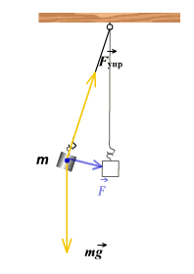
Повторение
Что называют фазой колебаний? Что определяет фаза колебаний?
Какие превращения энергии происходят при гармонических колебаниях?

Slide 5
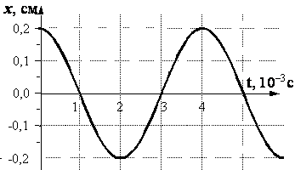
Повторение
На рисунке показан график зависимости смещения определенной точки колеблющейся струны от времени. Чему равна амплитуда, период и частота колебаний этой точки?

Slide 6
Повторение
На гладком горизонтальном столе пружинный маятник совершает свободные незатухающие колебания. Затем пружину заменяют на пружину бόльшей жёсткости, а амплитуду колебаний оставляют неизменной. Как изменятся при этом три величины: период колебаний, максимальная потенциальная энергия маятника, его максимальная кинетическая энергия?
Для каждой величины определите соответствующий характер изменения:
1) увеличится
2) уменьшится
3) не изменится
Запишите в таблицу выбранные цифры для каждой физической величины. Цифры в ответе могут повторяться.
Период колебаний | Максимальная потенциальная энергия маятника | Максимальная кинетическая энергия маятника

Slide 7
Повторение
Математический маятник с периодом колебаний Т отклонили на небольшой угол от положения равновесия и отпустили с начальной скоростью равной нулю (см. рисунок). Через какое время (в долях периода) после этого кинетическая энергия маятника во второй раз достигнет максимума? Сопротивлением воздуха пренебречь.
Математический маятник с периодом колебаний Т отклонили на небольшой угол от положения равновесия и отпустили с начальной скоростью, равной нулю (см. рисунок). Через какое время (в долях периода) после этого потенциальная энергия маятника в первый раз вновь достигнет максимума? Сопротивлением воздуха пренебречь.

Slide 8
Повторение
Как изменится период малых колебаний математического маятника, если его длину увеличить в 4 раза?
Период колебаний потенциальной энергии пружинного маятника 1 с. Каким будет период ее колебаний, если и массу груза маятника, и жесткость пружины увеличить в 4 раза?
Зависимости некоторых величин от времени имеют вид:
х₁ = 10⁻²sin (2t + π/3 );
х₂ = 0,1sin (2t²);
х₃ = 0,01sin (3√t );
х₄ = 0,05t sin (2t + π/3 ).
Какая из этих величин совершает гармоническое колебание?

Slide 9
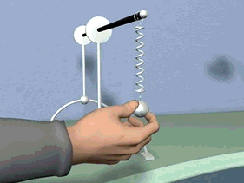
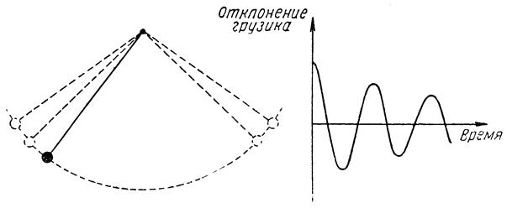
Затухающие колебания
Почему затухают колебания маятника?

Slide 10
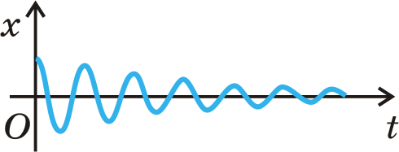
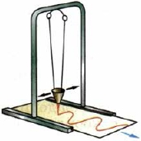
Затухающие колебания
Колебания при наличии сил сопротивления являются затухающими
Как изменяется механическая энергия при затухающих колебаниях? Какие превращения энергии происходят при этом?
Вывод : механическая энергия превращается во внутреннюю. Механическая энергия расходуется на работу по преодолению сил сопротивления

Slide 11
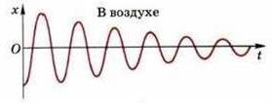
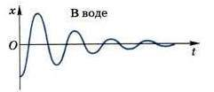
Затухающие колебания
Подвесьте на длинную нить сначала маленький шарик, а затем кубик большого размера. Определите с помощью секундомера период их колебаний и время затухания этих колебаний. Сделайте вывод.
Вывод: чем большее сопротивление испытывает колеблющееся тело, тем быстрее убывает амплитуда и скорее прекращаются колебания

Slide 12
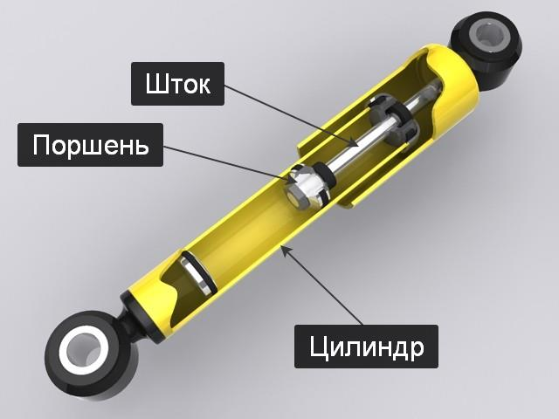
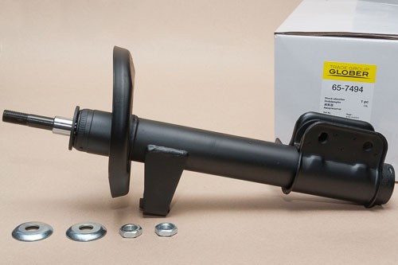
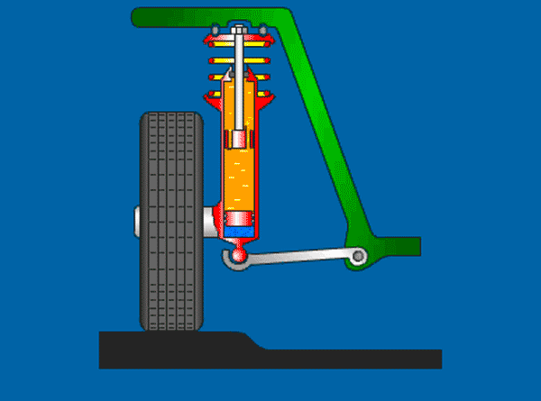
Применение затухающих колебаний
В автомобилях применяются специальные амортизаторы для гашения колебаний кузова при езде по неровной дороге, при колебаниях кузова связанный с ним поршень движется в цилиндре, заполненном жидкостью. Жидкость перетекает через отверстия в поршне, что приводит к появлению больших сил сопротивления и быстрому затуханию колебаний.

Slide 13
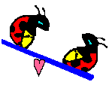
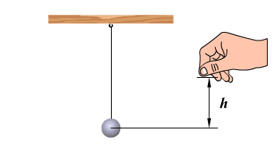
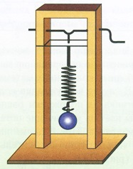
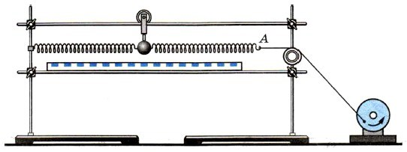
Вынужденные колебания
Что нужно сделать, чтобы колебания длились неограниченно долго?
Вынужденными колебаниями называются колебания, происходящие под действием внешней периодической силы.
При установившихся вынужденных колебаниях частота колебаний всегда равна частоте внешней периодически действующей силы.

Slide 14
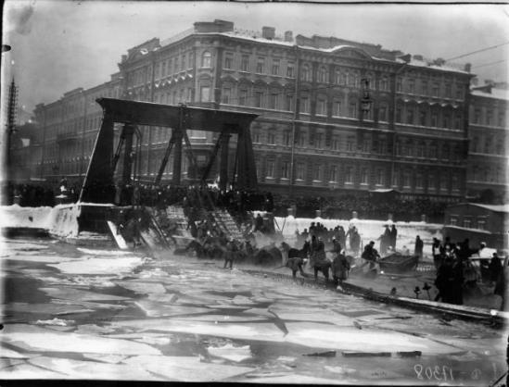
Исторический факт
В 1908 г. В Петербурге сильно раскачался и в результате этого обрушился Египетский мост через речку Фонтанка, когда по нему проходил маршевым шагом ( в ногу) кавалерийский эскадрон.

Slide 15
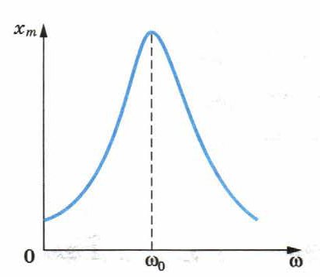
Резонанс
Плавно увеличивая частоту внешней силы, амплитуда колебаний постепенно возрастает. Она достигает максимума, когда внешняя сила действует в такт со свободными колебаниями.
Резкое возрастание амплитуды вынужденных колебаний при совпадении частоты изменения внешней силы ω, действующей на систему, с частотой ее свободных колебаний ω₀ называется резонансом.
(Латинское resonans – дающий отзвук).
ω = ω₀ - условие резонанса

Slide 16
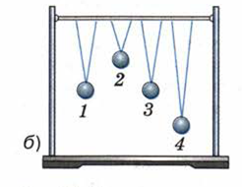
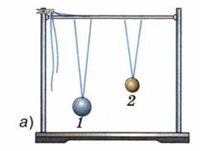
Резонанс
Возрастание амплитуды вынужденных колебаний при резонансе выражено тем отчетливее, чем меньше трение в системе. В системе с малым трением амплитуда колебаний при резонансе может быть очень большой даже, когда внешняя сила мала. Но большая амплитуда устанавливается только спустя продолжительное время после начала действия внешней силы.
Изменение амплитуды вынужденных колебаний в зависимости от частоты при различных коэффициентах трения и одной и той же амплитуде внешней силы.

Slide 17
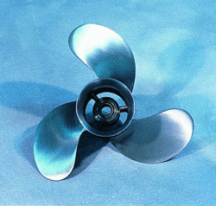
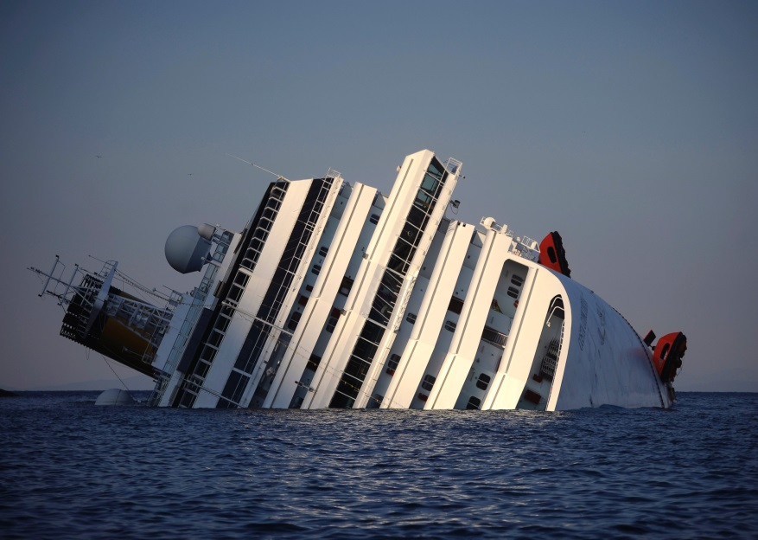
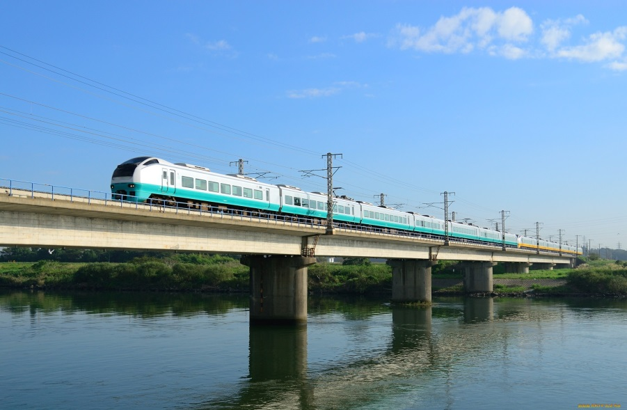
Резонанс играет большую роль в разнообразных явлениях
Вредную
Разрушение моста в результате того, что по нему шли маршевым шагом
Резонанс моста под действием периодических толчков при прохождении поезда по стыкам рельсов.
Известны случаи, когда целые корабли входили в резонанс при определённых числах оборотов гребного вала

Slide 18
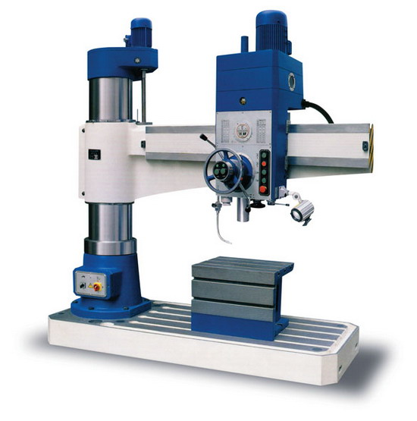
Резонанс играет большую роль в разнообразных явлениях
Вредную
Сильное раскачивание железнодорожного вагона при совпадении собственной частоты колебаний на рессорах с частотой ударов колес на стыках рельсов.
Сильное раскачивание пароходов на волнах.
В тех случаях, когда резонанс может нанести ущерб, принимают меры, для его устранения. Для этого нужно заранее рассчитать частоты колебаний машин, фундаментов, средств транспорта и т.д. , чтобы при их эксплуатации резонанс не смог наступить.
Например, многие заводские станки, отдельные части которых совершают колебания, устанавливают на массивном фундаменте.

Slide 19
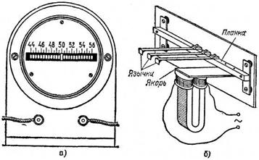
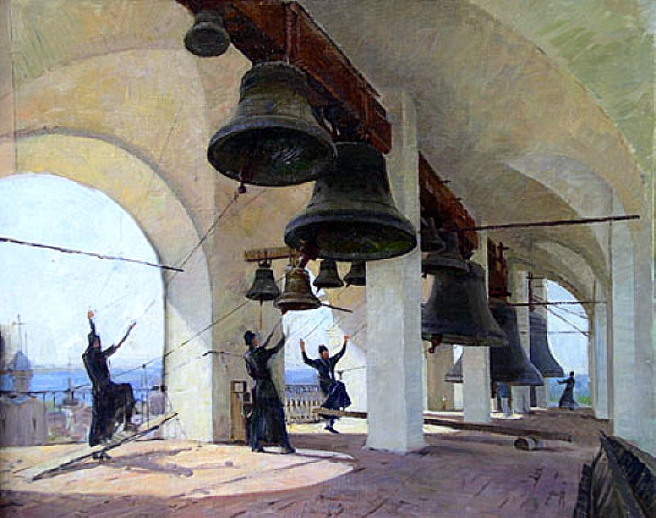
Резонанс играет большую роль в разнообразных явлениях
Полезную
На явлении резонанса основало действие прибора, предназначенного для определения частоты переменного тока, сила которого изменяется по гармоническому закону
Тяжелый язык большого колокола может раскачать даже ребенок, если он будет натягивать веревку с периодом свободных колебаний языка. Но самый сильный человек не раскачает язык, дергая веревку не в резонанс.

Slide 20
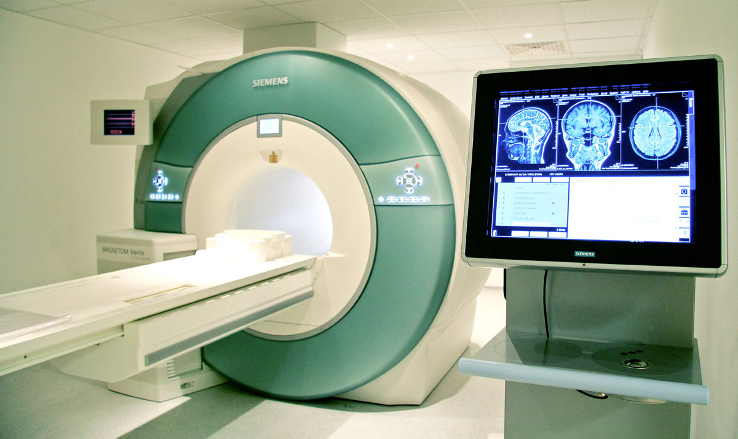
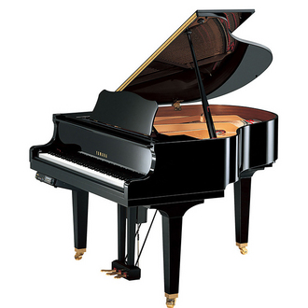
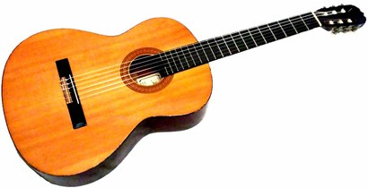
Резонанс играет большую роль в разнообразных явлениях
Полезную
Магнитно -резонаансная томография (МРТ) способ получения томографи-ческих медицинских изображений для исследования внутренних органов и тканей с использованием явления ядерного магнитного резонанса.
Резонаторы в музыкальных инструментах

Slide 21
Контрольные вопросы и задания
Два маятника представляют собой шарики одинакового радиуса, подвешенного на нитях равной длины. Массы шариков различны, колебания какого из маятников прекратятся быстрее?
Какие колебания называют вынужденными? Приведите примеры вынужденных колебаний.
Приходилось ли вам наблюдать явление резонанса дома или на улице?

Slide 22
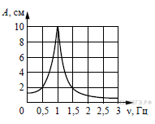
Контрольные вопросы и задания
На рисунке изображена зависимость амплитуды установившихся колебаний маятника от частоты вынуждающей силы (резонансная кривая). Частота вынуждающей силы вначале была равна 0,5 Гц, а затем стала равна 1,0 Гц.
Во сколько раз изменилась при этом амплитуда установившихся вынужденных колебаний маятника?

Slide 23
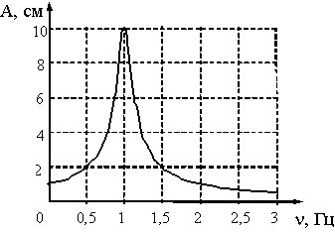
Контрольные вопросы и задания
На рисунке изображена зависимость амплитуды установившихся колебаний маятника от частоты вынуждающей силы (резонансная кривая). Во сколько раз увеличилась максимальная скорость маятника при переходе от частоты 0,5 Гц к частоте 1,5 гц

Slide 24
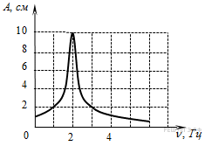
Контрольные вопросы и задания
На рисунке изображена зависимость амплитуды установившихся колебаний маятника от частоты вынуждающей силы (резонансная кривая).
Какова амплитуда колебаний этого маятника при резонансе? (Ответ дайте в сантиметрах.)

